Slide 1
Dialogforum
„Bewegungsförderung im Altenheim“
21.11.2017
Ab 18 Uhr

Slide 2
Rückblick auf die Entwicklung des Themas „Bewegungsförderung bei uns im Altenheim“
2010 Pilotprojekt „Mobilitätsförderung“ mit Prof. Dr. Zegelin von der Universität WittenHerdecke
3 Schritte-Programm
2012 Einrichtungs-Schwerpunkte festgelegt / Schwerpunkt 1 „Bewegungsförderung“
Seit 2014 „Qualitätszirkel Bewegungsförderung“
2 mal jährlich
Teilnehmer: HL + PDL + LSB + alle WBLs
2016 „Bewegungsrundweg durch das ganze Haus“ inklusive diverser neu angeschaffter Geräte
Nov. 2017 „Dialogforum Bewegungsförderung“
Dialogforum Bewegungsförderung im Altenheim

Slide 3
4 Kernthesen
in Bezug auf Bewegungsförderung
1. Körper, Geist und Seele gehören zusammen und interagieren wechselseitig miteinander
2. Beweglichkeit und körperliche Fitness läßt sich bis ins höchste Alter hinein trainieren.
„Wer rastet, der rostet“ + „Use it or Loose it“
3. Die positive Grundeinstellung und die Freude an dem, was möglich ist, scheint uns sehr wesentlich.
„Das Glas sollte möglichst immer halb voll sein“
4. HAPA-Modell
(Motivation und handlungsleitende Planung gehören zusammen)
Dialogforum Bewegungsförderung im Altenheim

Slide 4
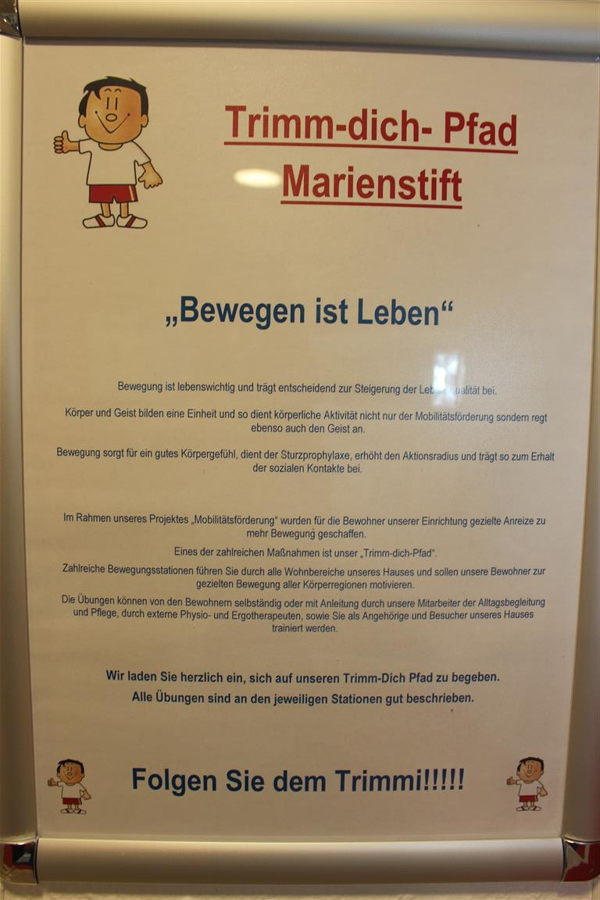
Virtueller Rundgang durchs Marienstift
Dialogforum Bewegungsförderung im Altenheim

Slide 5
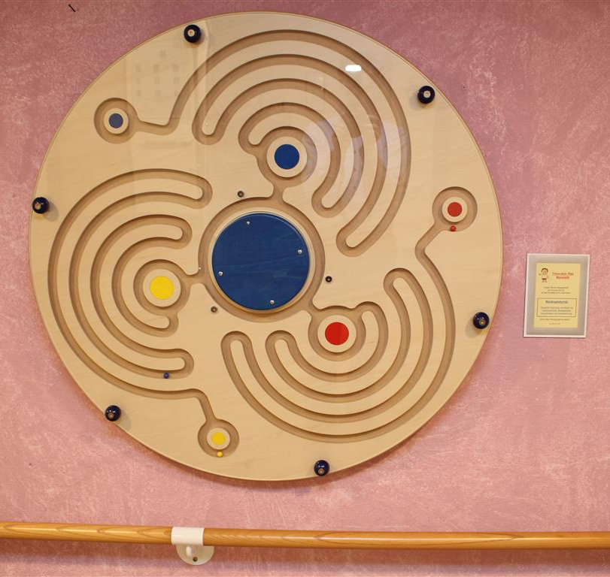
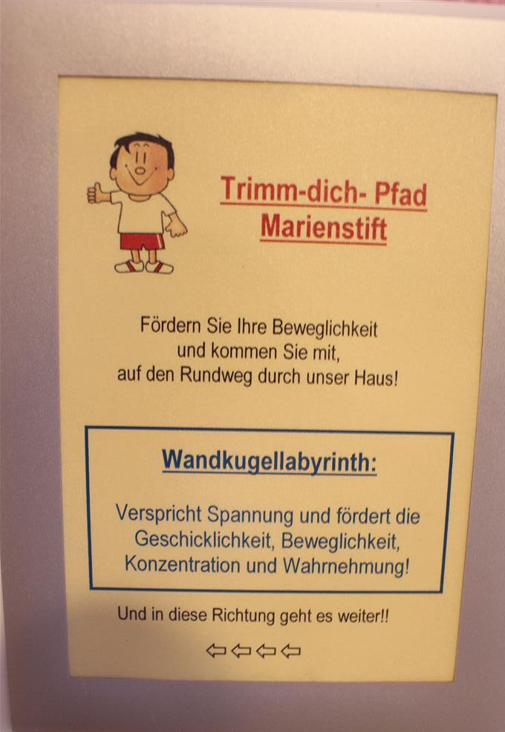
Virtueller Rundgang durchs Marienstift
Dialogforum Bewegungsförderung im Altenheim

Slide 6
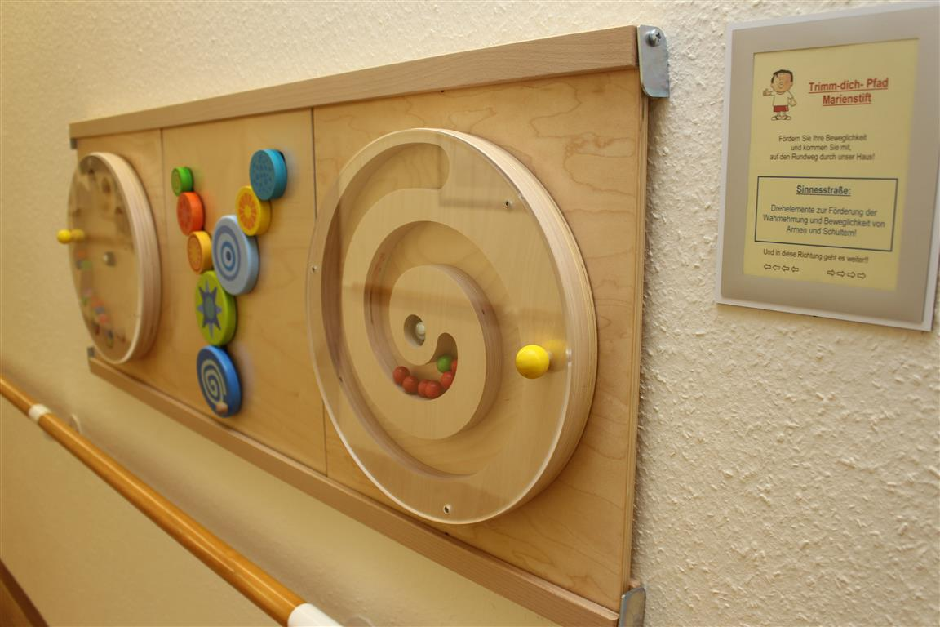
Virtueller Rundgang durchs Marienstift
Dialogforum Bewegungsförderung im Altenheim

Slide 7
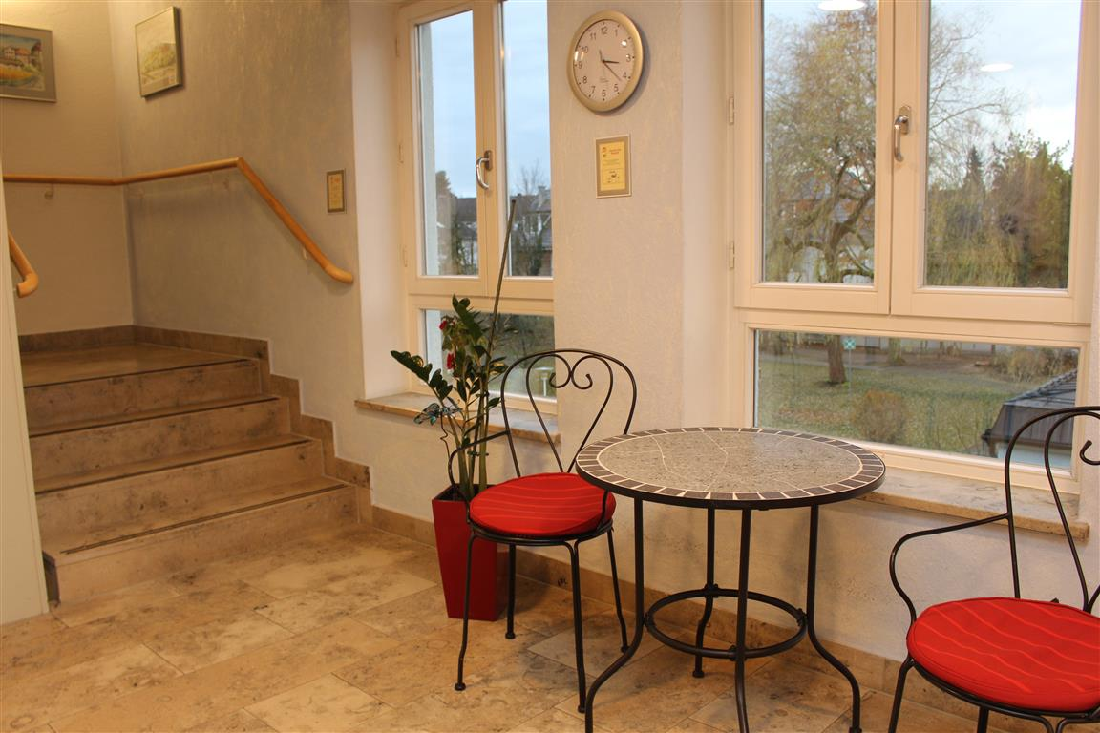
Virtueller Rundgang durchs Marienstift
Dialogforum Bewegungsförderung im Altenheim

Slide 8
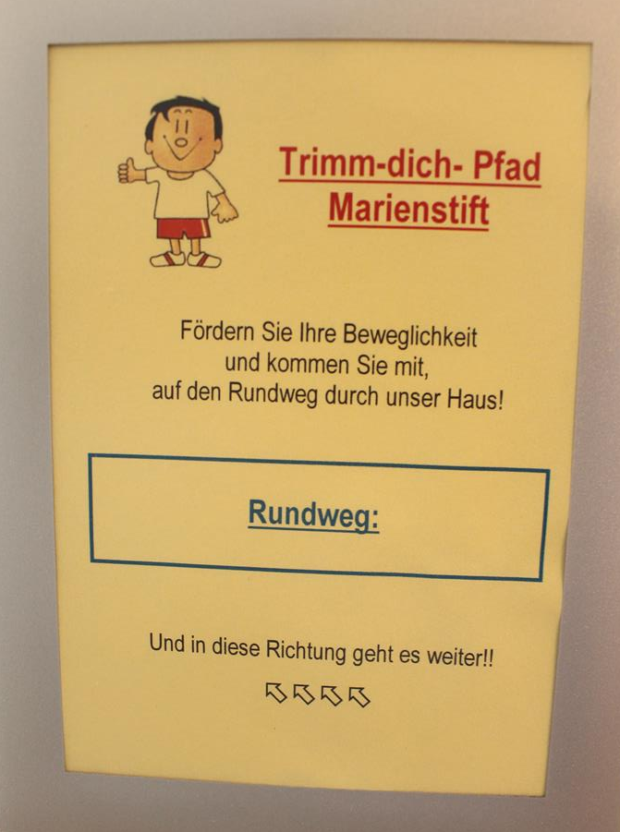
Virtueller Rundgang durchs Marienstift
Dialogforum Bewegungsförderung im Altenheim

Slide 9
Dialogforum
18:40 Uhr bis 19:15 Uhr
Teilnehmer:
2 Mitarbeiter vom Marienstift
Stv. Pflegedienstleiter Herr Senjak
Leiterin der sozialen Begleitung Frau Rippl
Bewohner (Herr Gröppmair)
Bewohnervertretergremium (Vorsitzender Herr Reinke)
Physiotherapeut (Herr Nicoloiu)
Ergotherapeutin (Frau Kuhn)
Facharzt (Frau Dr. Geiger)
Dipl. Sportwissenschaftler und Sporttherapeut (Herr Derrer)
Dialogforum Bewegungsförderung im Altenheim

Slide 10
Letzte Infos bezogen aufs Marienstift,
dann kurze Umbau-Pause… (5 Minuten)
Anschließend:
Dialogforum Bewegungsförderung im Altenheim

Slide 11
Dialogforum Bewegungsförderung im Altenheim

Slide 12
Dialogforum Bewegungsförderung im Altenheim

Slide 13
Dialogforum
„Bewegungsförderung im Altenheim“
Kurzes Resümee…
und dann Ausklang bei Getränken und Musik

